Slide 2
НОРМАТИВНЫЕ ДОКУМЕНТЫ

Slide 3
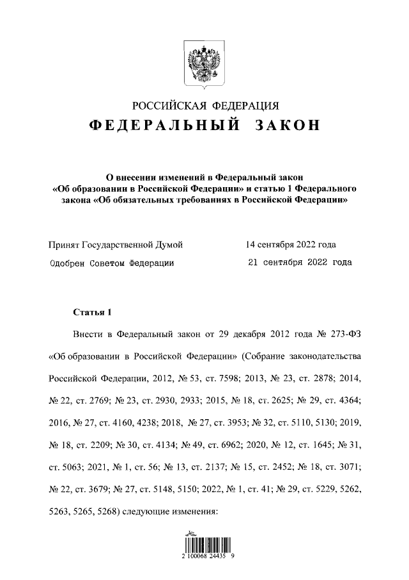
Федеральный закон от 24.09.2022 № 371 - ФЗ О внесении изменений в Федеральный закон «Об образовании в Российской Федерации» и статью 1 Федерального закона «Об обязательных требованиях в Российской Федерации»

Slide 4
Федеральный закон от 24.09.2022 № 371 – ФЗ (п.10¹ введен ФЗ)
10¹ Федеральная основная общеобразовательная программа – учебно-методическая документация (федеральный учебный план, федеральный календарный учебный график, федеральные рабочие программы учебных предметов, курсов, дисциплин (модулей), иных компонентов, федеральная рабочая программа воспитания, федеральный календарный план воспитательной работы) определяющая единые для Российской Федерации базовые объем и содержание образования определенного уровня и (или) определенной направленности, планируемые результаты освоения образовательной программы.

Slide 5
Нормативные изменения в сфере ДО
ФЗ «Об образовании» от 29.12.2012 №273 – ФЗ
статья 12 Образовательные программы
а) п.6 в части слова «с учетом соответствующих примерных образовательных программ дошкольного образования» заменить словами «соответствующей федеральной образовательной программой», дополнить предложением следующего содержания: «Содержание и планируемые результаты разработанные образовательными организациями образовательных программ должны быть не ниже соответствующих содержания и планируемых результатов федеральной программы дошкольного образования.»;

Slide 6
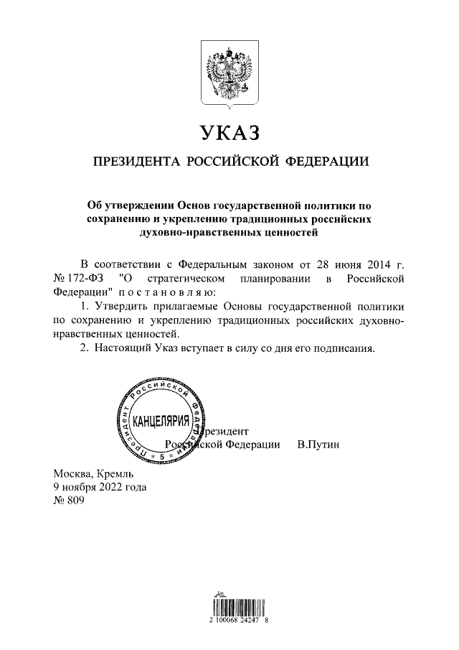
Указ Президента Российской Федерации от 09.11.2022 № 809 «Об утверждении основ государственной политики по сохранению и укреплению традиционных российских духовно-нравственных ценностей»

Slide 7
«Традиционные ценности – это нравственные ориентиры, формирующие мировоззрение граждан России, передаваемые от поколения к поколению, лежащие в основе общероссийской гражданской идентичности и единого культурного пространства страны, укрепляющие гражданское единство, нашедшие свое уникальное , самобытное проявление в духовном, историческом и культурном развитии многонационального народа России»

Slide 8
К традиционным ценностям относятся:
жизнь
достоинство
права и свободы человека
патриотизм
гражданственность
служение Отечеству и ответственность за его судьбу
высокие нравственные идеалы
крепкая семья

Slide 9
К традиционным ценностям относятся:
созидательный труд
приоритет духовного над материальным
гуманизм
милосердие
справедливость
коллективизм
взаимопомощь и взаимоуважение
историческая память и преемственность поколений
единство народов России

Slide 10
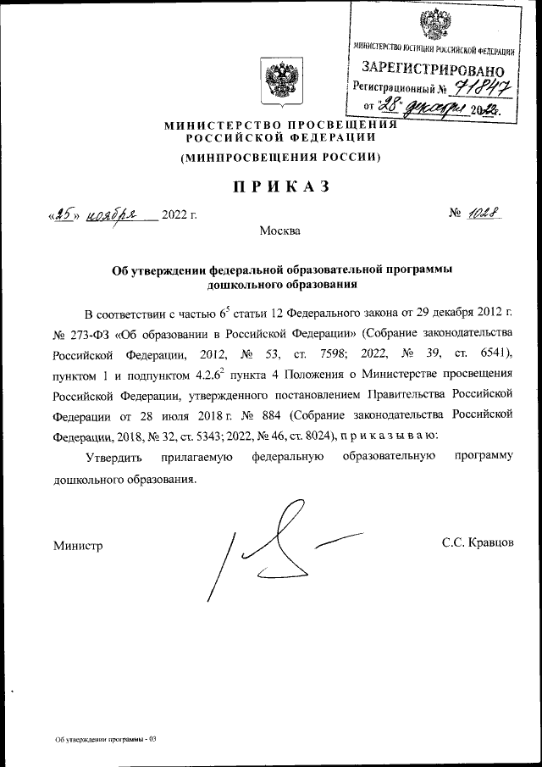
Приказ Министерства просвещения Российской Федерации от 25.11.2022 № 1028 «Об утверждении федеральной образовательной программы дошкольного образования» (зарегистрирован 28.12.2022 № 7184)

Slide 11
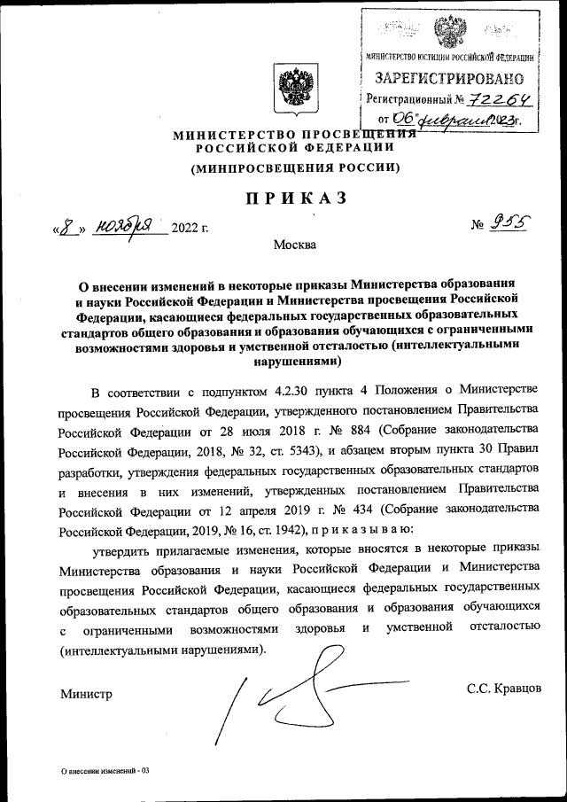
Приказ Министерства просвещения Российской Федерации от 08.11.2022 № 955 О внесении изменений в некоторые приказы Министерства образования и науки Российской Федерации и Министерства просвещения Российской Федерации, касающиеся федеральных государственных образовательных стандартов общего образования и образования обучающихся с ограниченными возможностями здоровья и умственной отсталостью (интеллектуальными нарушениями)» Зарегистрирован 06.02.2023 № 72264

Slide 12
2. В федеральном государственном образовательном стандарте дошкольного образования, утвержденном приказом Министерства образования и науки Российской Федерации от 17 октября 2013 г. № 1155 (зарегистрирован Министерством юстиции Российской Федерации 14 ноября 2013 г., регистрационный № 30384), с изменениями, внесенными приказом Министерства просвещения Российской Федерации от 21 января 2019 г. № 31 (зарегистрирован Министерством юстиции Российской Федерации 13 февраля 2019 г., регистрационный № 53776):
а) в подпункте 3 пункта 1.6 слово «основных» исключить;
б) пункт 1.7 изложить в следующей редакции:
«1.7. Стандарт является основой для:
1)разработки федеральной образовательной программы дошкольного образования (далее - федеральная программа);
2) разработки Программы;
3) разработки нормативов финансового обеспечения реализации Программы и нормативных затрат на оказание государственной (муниципальной) услуги в сфере дошкольного образования;
4) объективной оценки соответствия образовательной деятельности Организации требованиям Стандарта;

Slide 13
Пункт ФГОС | Как стало | Как было
Подп. 3 п. 6 | Стандарт направлен на решение следующих задач: 3) обеспечения преемственности целей, задач и содержания образования, реализуемых в рамках образовательных программ различных уровней (далее – преемственность образовательных программ дошкольного и начального общего образования) | Стандарт направлен на решение следующих задач: 3) обеспечения преемственности целей, задач и содержания образования, реализуемых в рамках образовательных программ различных уровней (далее – преемственность основных образовательных программ дошкольного и начального общего образования)
П. 1.7 | Стандарт является основой для: 1) разработки федеральной образовательной программы дошкольного образования (далее – федеральная программа); | Стандарт является основой для: 1) разработки Программы; 2) разработки вариативных примерных образовательных программ дошкольного образования (далее – примерные программы);
Абз. 1 п. 2.5 | Программа разрабатывается и утверждается Организацией самостоятельно в соответствии с настоящим Стандартом и федеральной программой | Программа разрабатывается и утверждается Организацией самостоятельно в соответствии с настоящим Стандартом и с учетом Примерных программ
П. 2.6 | Подробнее расписано на что должны быть направлены образовательные области | Содержание образовательных областей было изложено более сжато

Slide 14
Пункт ФГОС | Как стало | Как было
П. 2.7 | Суть правок: детально описали возможные виды деятельности воспитанников в зависимости от возраста | Виды деятельности детей имели более общее описание и рассматривались как сквозные механизмы развития – общение, игра, познавательно-исследовательская деятельность
П. 2.10 | Объем обязательной части Программы должен соответствовать федеральной программе и быть не менее 60% от общего объема Программы; части, формируемой участниками образовательных отношений, не более 40%. | Объем обязательной части Программы рекомендуется не менее 60% от ее общего объема; части, формируемой участниками образовательных отношений, не более 40%
Абз. 3 п. 2.11.2 | Содержательный раздел Программы должен включать: а) описание образовательной деятельности в соответствии с направлениями развития ребенка, представленными в пяти образовательных областях, федеральной программой и с учетом используемых методических пособий, обеспечивающих реализацию данного содержания | Содержательный раздел Программы должен включать: а) описание образовательной деятельности в соответствии с направлениями развития ребенка, представленными в пяти образовательных областях, с учетом используемых вариативных примерных основных образовательных программ дошкольного образования и методических пособий, обеспечивающих реализацию данного содержания

Slide 15
Пункт ФГОС | Как стало | Как было
Абз. 1 п. 2.12 | Обязательная часть Программы должна соответствовать федеральной программе и оформляется в виде ссылки на нее. Содержание и планируемые результаты Программы должны быть не ниже соответствующих содержания и планируемых результатов федеральной программы | В случае если обязательная часть Программы соответствует примерной программе, она оформляется в виде ссылки на соответствующую примерную программу. Обязательная часть должна быть представлена развернуто в соответствии с пунктом 2.11 Стандарта, в случае если она не соответствует одной из примерных программ
Абз. 4 п. 2.13 | В краткой презентации Программы должны быть указаны: 2) ссылка на федеральную программу | В краткой презентации Программы должны быть указаны: 2) используемые Примерные программы
Глава III | Требования к условиям реализации образовательной программы дошкольного образования | Требования к условиям реализации основной образовательной программы дошкольного образования
П. 3.2 | Требования к психолого-педагогическим условиям реализации Программы | Требования к психолого-педагогическим условиям реализации основной образовательной программы дошкольного образования
П. 3.2.9 | Суть правок: заменили старый СанПиН детского сада на СанПиН 1.2.3685-21 и СП 2.4.3648-20 | Упоминался старый СанПиН 2.4.1.3049-13

Slide 16
Пункт ФГОС | Как стало | Как было
П. 3.5 | Требования к материально-техническим условиям реализации Программы | Требования к материально-техническим условиям реализации основной образовательной программы дошкольного образования
П. 3.6 | Требования к финансовым условиям реализации Программы | Требования к финансовым условиям реализации основной образовательной программы дошкольного образования
Глава IV | Требования к результатам освоения образовательной программы дошкольного образования | Требования к результатам освоения основной образовательной программы дошкольного образования
П. 4.6 | Суть правок: детальнее изложили целевые ориентиры дошкольного образования | Целевые ориентиры были более общими. Одинаковыми были ориентиры образования в младенческом и раннем возрасте

Slide 17
Ключевые изменения во ФГОС ДО:
П. 2.6: перечень образовательных областей не изменился, однако расширено и
конкретизировано содержание образовательных областей
П. 2. 7: частично изменен перечень детских видов деятельности на этапах
младенчества, раннего и дошкольного детства
П. 2.10: уточнено, что содержание и планируемые результаты ООП должны быть
не ниже содержания и планируемых результатов ФОП ДО
П. 2.11: уточнено, что содержательный раздел Программы должен включать
описание образовательной деятельности в соответствии с направлениями
развития ребенка, представленными в пяти образовательных областях,
Федеральной образовательной программой и с учетом используемых
методических пособий, обеспечивающих реализацию данного содержания
П. 2.12: указано, что обязательная часть программы должна соответствовать
ФОП ДО, и может оформляться в виде ссылки на ФОП
П. 2.13: указано, что в краткой презентации ООП ДО, помимо прочего (см. ФГОС
ДО), должна быть представлена ссылка на ФОП ДО
П. 3.2.9: максимально допустимый объем образовательной нагрузки приведен в
соответствие с действующими СанПиН
П. 4.6: включены целевые ориентиры образования в младенческом возрасте, а
также расширены целевые ориентиры в раннем возрасте и на этапе завершения
дошкольного образования

Slide 18
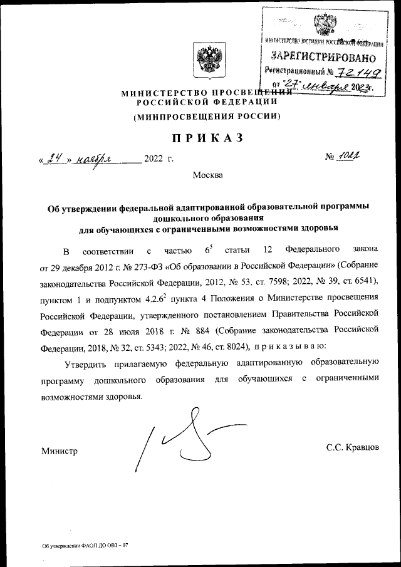
Приказ Министерства просвещения Российской Федерации от 24.11.2022 № 1022 Об утверждении Федеральной адаптированной образовательной программы дошкольного образования для обучающихся с ограниченными возможностями здоровья (зарегистрирован 27.01.2023 № 27149)

Slide 19
Методические рекомендации по реализации Федеральной образовательной программы дошкольного образования опубликованы на сайте 07.03.2023
МИНИСТЕРСТВО ПРОСВЕЩЕНИЯ РОССИЙСКОЙ ФЕДЕРАЦИИ
МЕТОДИЧЕСКИЕ РЕКОМЕНДАЦИИ ПО РЕАЛИЗАЦИИ ФЕДЕРАЛЬНОЙ ОБРАЗОВАТЕЛЬНОЙ ПРОГРАММЫ ДОШКОЛЬНОГО ОБРАЗОВАНИЯ
Ми
+
Диагностическая карта
Медиапрезентация
РЕКОМЕНДАЦИИ ПО ФОРМИРОВАНИЮ ИНФРАСТРУКТУРЫ ДОШКОЛЬНЫХ ОБРАЗОВАТЕЛЬНЫХ ОРГАНИЗАЦИЙ И КОМПЛЕКТАЦИИ УЧЕБНО-МЕТОДИЧЕСКИХ МАТЕРИАЛОВ В ЦЕЛЯХ РЕАЛИЗАЦИИ ОБРАЗОВАТЕЛЬНЫХ ПРОГРАММ ШКОЛЬНОГО ОБРАЗОВАНИЯ

Slide 20
СТРУКТУРА И СОДЕРЖАНИЕ ФОП ДО

Slide 21
Приказ Министерства просвещения Российской Федерации от 25.11.2022
№ 1028 «Об утверждении федеральной образовательной программы
дошкольного образования» (зарегистрирован 28.12.2022 № 71847):
* «Федеральная программа позволяет реализовать несколько основополагающих функций дошкольного уровня образования:
1. Обучение и воспитание ребенка дошкольного возраста как гражданина
Российской Федерации, формирование основ его гражданской и культурной идентичности на соответствующем его возрасту содержании доступными средствами.
2. Создание единого ядра содержания ДО, ориентированного на приобщение детей к традиционным нравственным и социокультурным ценностям российского народа, воспитание подрастающего поколения как знающего и уважающего историю и культуру своей семьи, большой и малой Родины.
3. Создание единого федерального образовательного пространства воспитания и обучения детей от рождения до поступления в начальную школу, обеспечивающего ребенку и его родителям (законным представителям) равные, качественные условия ДО, вне зависимости от места проживания»
* «Федеральная программа определяет единые для Российской Федерации
базовые объем и содержание ДО, осваиваемые обучающимися в организациях, осуществляющих образовательную деятельность, и планируемые результаты освоения образовательной программы»
Содержание и планируемые образовательные результаты, заявленные в
ФОП ДО, ОБЯЗАТЕЛЬНЫ для достижения в каждой ДОО.

Slide 22
Структура ФОП
ФОП
Целевой
Содержательный
Организационный
+
Учебно - методическая документация:
* Федеральная рабочая программа образования
Федеральная рабочая программа воспитания
Программа коррекционно-развивающей работы
Примерный режим и распорядок дня в дошкольной группе
Федеральный календарный план воспитательной работы

Slide 23
Структура целевого раздела ФОП
1. Пояснительная записка
Цель
Задачи
Принципы
2. Планируемые результаты
(характеристики возможных достижений ребенка*)
В младенческом возрасте
(до 1 года)
В раннем возрасте
(к 3-м годам)
В дошкольном возрасте
(к 4,5,6 годам)
К концу дошкольного возраста (на этапе завершения освоения ОП)
3. Педагогическая диагностика достижения планируемых результатов

Slide 24
Федеральная образовательная программа дошкольного образования (ФОП ДО) – норматив, который был разработан с целью реализации нескольких функций:
создать единое федеральное образовательное пространство для воспитания и развития дошкольников;
обеспечить детям и родителям равные и качественные условия дошкольного образования на всей территории России;
создать единое ядро содержания дошкольного образования, которое будет приобщать детей к традиционным духовно-нравственным и социокультурным ценностям, а также воспитает в них тягу и любовь к истории и культуре своей страны, малой родины и семьи;
воспитывать и развивать ребенка с активной гражданской позицией, патриотическими взглядами и ценностями.

Slide 25
Цель ФОП ДО (п. 14 ФОП ДО) -
разностороннее развитие ребенка в период дошкольного детства с учетом возрастных и индивидуальных особенностей, на основе духовно-нравственных ценностей российского народа, исторических и национально-культурных традиций.
Целью программы является проектирование социальных ситуаций развития ребенка и развивающей предметно – пространственной среды, обеспечивающих позитивную социализацию, мотивацию и поддержку индивидуальности детей через общение, игру, познавательно-исследовательскую деятельность и другие формы активности.
Цель ПООП ДО (одобрена решением ФУМО по общему образованию протокол от 20.05.2015 № 2/15)

Slide 26
Традиционные ценности -
это нравственные ориентиры, формирующие мировоззрение граждан России, передаваемые от поколения к поколению, лежащие в основе общероссийской гражданской идентичности и единого культурного пространства страны, укрепляющие гражданское единство, нашедшие свое уникальное, самобытное проявление в духовном, историческом и культурном развитии многонационального народа России.
(п.4 Указа Президента Российской Федерации от 09.11.2022 № 809 «Об утверждении основ государственной политики по сохранению и укреплению традиционных российских духовно-нравственных ценностей)

Slide 27
Традиционные ценности
Жизнь
Достоинство
Права и свободы человека
Патриотизм
Гражданственность
Служение Отечеству и ответственность за его судьбу
Высокие нравственные идеалы
Крепкая семья
Созидательный труд
Приоритет духовного над материальным
Гуманизм
Милосердие
Справедливость
Коллективизм
Взаимопомощь и взаимоуважение
Историческая память и преемственность поколений
Единство народов России

Slide 28
Милосердие, добро, сочувствие?
Ценность и смысл жизни?
Какие ценности формируются на праздниках в ДОУ?
Можно ли сформировать у ребенка чувство патриотизма?

Slide 29
Деловая игра «Маленький мир больших ценностей»
Практикум «Социально-значимые акции для формирования ценностей» «Милосердие» «Добро»
Семинар – практикум «Праздники в ДОУ.
Для кого они?»
Мозговой штурм «Как вырастить гражданина?

Slide 30
Прежде чем учить своих детей жизни (и другим ценностям) неплохо было бы научиться для начала осознавать свои собственные представления о жизни…
Те сценарии, которые мы транслируем,
сообщаем нашим детям

Slide 31
Задачи ФОП ДО (п.14.2 ФОП ДО):
Обеспечить единые для России содержание дошкольного образования и планируемые результаты освоения содержания образовательной программы
Приобщать детей в соответствие с возрастными особенностями к базовым ценностям российского народа
Выстраивать, структурировать содержание образовательной деятельности на основе учета возрастных и индивидуальных особенностей развития детей
Создавать условия для равного доступа к образованию для всех детей дошкольного возраста с учетом разнообразия образовательных потребностей и индивидуальных возможностей
Обеспечить охрану и укрепление физического и психического здоровья детей, в том числе эмоционального благополучия
Обеспечить развитие физических, личностных, нравственных качеств и основ патриотизма, интеллектуальных и художественно – творческих способностей ребенка, его инициативности, самостоятельности, ответственности
Обеспечить психолого-педагогическую поддержку семье и повышение компетентности родителей в вопросах воспитания, обучения и развития, охраны и укрепления здоровья детей, обеспечения их безопасности
Обеспечить достижения детьми на этапе завершения дошкольного образования уровня развития необходимого и достаточного для успешного освоения ими образовательных программ начального общего образования

Slide 32
Принципы ФОП ДО (п 14.3 ФОП ДО)
Ребенок участник образовательных отношений, который полноценно проживает все этапы детства
Педагоги должны:
выстраивать образовательную деятельность на основе индивидуальных особенностей каждого ребенка
обеспечивать сотрудничество родителей и детей, совершеннолетних членов семьи, которые принимают участие в их воспитании
поддерживать инициативу детей в различных видах деятельности
приобщать к социокультурным нормам, традициям семьи, общества, государства
формировать познавательные интересы и познавательные действия в различных видах деятельности
учитывать этнокультурную ситуацию развития детей
обеспечивать возрастную адекватность дошкольного образования, когда условия, требования, методы соответствуют возрасту и особенностям развития детей
организовывать сотрудничество ДОО с семьей

Slide 33
Планируемые результаты на этапе завершения освоения ФОП ДО (к концу дошкольного возраста) (п.15.4 ФОП ДО)
ребенок результативно выполняет физические упражнения (общеразвивающие, основные, спортивные), участвует в туристических пеших прогулках, осваивает простейшие туристические навыки, ориентируется на местности;
ребенок проявляет элементы творчества и двигательной деятельности;
ребенок проявляет нравственно-волевые качества, самоконтроль и может осуществлять анализ своей двигательной деятельности;
ребенок проявляет духовно - нравственные качества и основы патриотизма в ходе занятий физической культурой и ознакомлением с достижениями российского спорта;
ребенок способен понимать свои переживания и причины их возникновения, регулировать свое поведение и осуществлять выбор социально одобряемых действий в конкретных ситуациях, обосновывать свои ценностные ориентации;
ребенок стремиться сохранять позитивную самооценку;
у ребенка выражено стремление заниматься социально-значимой деятельностью

Slide 34
ребенок способен откликаться на эмоции близких людей, проявлять эмпатию (сочувствие, сопереживание, содействие);
ребенок способен к осуществлению социальной навигации как ориентации в социуме и соблюдению правил безопасности в реальном и цифровом взаимодействии;
ребенок имеет представление о жизни людей в России, имеет некоторые представления о важных исторических событиях Отечества;
имеет представление о многообразии стран и народов мира;
ребенок выражает интерес к культурным традициям народа в процессе знакомства с различными видами и жанрами искусства;
обладает начальными знаниями об искусстве;
ребенок способен планировать свои действия, направленные на достижение конкретной цели;
демонстрирует сформированные предпосылки к учебной деятельности и элементы готовности к школьному обучению;
ребенок обладает начальными знаниями о природном и социальном мире в котором он живет: элементарными представлениями из области естествознания, математики, истории, искусства и спорта, информатики и инженерии и т.п.;

Slide 35
ребенок проявляет любознательность, активно задает вопросы взрослым и сверстникам; интересуется субъективно новым и неизвестным в окружающем мире; способен самостоятельно придумывать объяснения явлениям природы и поступкам людей; склонен наблюдать, экспериментировать; строить смысловую картину окружающей реальности, использует основные культурные способы деятельности;
ребенок имеет разнообразные познавательные умения: определяет противоречия, формирует задачу исследования, использует разные способы и средства проверки предположений: сравнение с эталонами, классификацию, систематизацию, некоторые цифровые средства и др.

Slide 36
Педагогическая диагностика (п.16 ФОП)
п. 16.1 Педагогическая диагностика достижений планируемых результатов направлена на изучение деятельностных умений ребенка, его интересов, предпочтений, склонностей, личностных способностей, способов взаимодействия с взрослыми и сверстниками
п. 16.2 Цели педагогической диагностики, а также особенности ее проведения определяются требованиями ФГОС ДО. При реализации программы может проводиться оценка индивидуального развития детей, которая осуществляется педагогом в рамках педагогической диагностики (п. 3.2.3 ФГОС ДО)
п. 16.5 Периодичность проведения педагогической диагностики определяется ДОО. Оптимальным является ее проведение на начальном этапе освоения ребенком образовательной программы в зависимости от времени его поступления в дошкольную группу (стартовая диагностика) и на завершающем этапе освоения программы его возрастной группой (заключительная, финальная диагностика)

Slide 37
Педагогическая диагностика (п.16 ФОП)
п. 16.6 Педагогическая диагностика индивидуального развития детей проводится педагогом в произвольной форме на основе малоформализованных диагностических методов: наблюдения, бесед с детьми, анализа продуктов детской деятельности (рисунков, работ по лепке, аппликации, построек, поделок и т.п.), специальных диагностических ситуаций. При необходимости педагог может использовать специальные методики диагностики физического, коммуникативного, познавательного, речевого, художественно-эстетического развития
п. 16.7 Основным методом педагогической диагностики является наблюдение.
<…> Результаты наблюдения фиксируются, способ и форму их регистрации педагог выбирает самостоятельно. Оптимальной формой фиксации результатов наблюдения может являться карта развития ребенка. Педагог может составить ее самостоятельно, отразив показатели возрастного развития ребенка и критерии их оценивания.

Slide 38
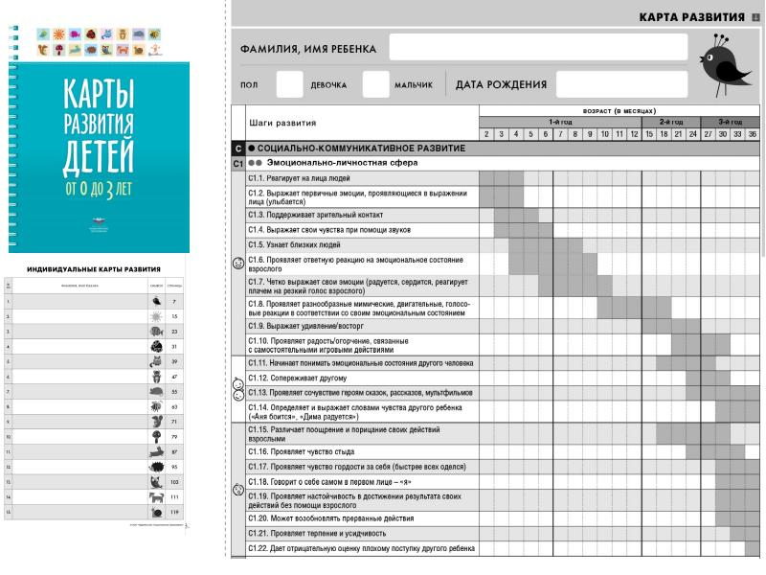
Варианты фиксации педагогической диагностики

Slide 39
Структура содержательного раздела ФОП ДО

Slide 40
Федеральная рабочая программа образования
Рабочей программы образования ранее не было в ПООП. Это новый раздел.
Он состоит из:
- пояснительной записки
- описания задач и содержания образования
- примерного списка литературных, художественных, музыкальных и кинематографических произведений (!) для реализации программы
В федеральной рабочей программе описываются задачи и содержание образования по 5 образовательным областям для воспитанников разных возрастов от рождения до 7(8) лет.

Slide 41
Содержание ФОП ДО ОО «Социально-коммуникативное развитие»
усвоение и присвоение норм, правил поведения и морально-нравственных ценностей принятых в российском обществе;
развитие общения ребенка со взрослыми и сверстниками, формирование готовности к совместной деятельности и сотрудничеству;
формирование у ребенка основ гражданственности и патриотизма, уважительного отношения и чувства принадлежности к своей семье, сообществу детей и взрослых в Организации, региону проживания и стране в целом;
развитие эмоциональной отзывчивости и переживания, социального и эмоционального интеллекта, воспитание гуманных чувств и отношений;
развитие самостоятельности и инициативности, планирования и регуляции ребенком собственных действий;
формирование позитивных установок к различным видам деятельности, труда и творчества;
формирование основ социальной навигации и безопасного поведения в быту и природе, социуме и медиапространстве (цифровой среде).

Slide 42
Содержание ОО «Социально-коммуникативное развитие»
В сфере социальных отношений
В области формирования основ гражданственности и патриотизма
В сфере трудового воспитания
В области формирования безопасного поведения

Slide 43
Содержание ФОП ДО ОО «Познавательное развитие»
развитие любознательности, интереса и мотивации к познавательной деятельности;
освоение сенсорных эталонов и перцептивных (обследовательских)действий, развитие поисковых исследовательских умений, мыслительных операций, воображения и способности к творческому преобразованию объектов познания, становление сознания;
формирование представлений о количестве, числе, счете, величине, геометрических фигурах, пространстве, времени, математических зависимостях и отношениях этих категорий, овладение логико-математическими способами познания;
формирование представлений о себе и ближайшем социальном окружении, культурно-исторических событиях, традициях и социокультурных ценностях малой родины и Отечества, многообразии стран и народов мира;
формирование целостной картины мира, представлений об объектах окружающего мира, их свойствах и отношениях;
формирование представлений о цифровых средствах окружающего.

Slide 44
Содержание ОО «Познавательное развитие»
Сенсорные эталоны и познавательные действия
Математические представления (с 4-5 лет)
Окружающий мир
Природа

Slide 45
Содержание ФОП ДО ОО «Речевое развитие»
Владение речью как средством познания, коммуникации и самовыражения
Формирование правильного звукопроизношения
Развитие звуковой и интонационной культуры речи
Формирование фонематического слуха
Обогащение активного и пассивного словарного запаса
Развитие грамматически правильной речи
Развитие диалогической и монологической речи
Развитие интереса к фольклору и художественной литературе, развитие навыков слушания и понимания различных жанров, развитие образности речи и словесного творчества
Формирование предпосылок к обучению грамоте

Slide 46
Содержание ОО «Речевое развитие»
Формирование словаря
Звуковая культура речи
Грамматический строй речи
Связная речь
Подготовка детей к обучению грамоте
Интерес к художественной литературе

Slide 47
Содержание ФОП ДО ОО «Физическое развитие»
обогащать двигательный опыт детей с помощью упражнений основной гимнастики, развивать умение технично, точно, осознанно, рационально и выразительно выполнять физические упражнения, осваивать туристические навыки;
воспитывать патриотизм, нравственно-волевые качества и гражданскую идентичность в двигательной деятельности и различных формах активного отдыха;
формировать осознанную потребность в двигательной деятельности, поддерживать интерес к физической культуре и спортивным достижениям России, расширять представления о разных видах спорта;
сохранять и укреплять здоровье детей средствами физического воспитания, расширять и уточнять представления о здоровье, факторах на него влияющих, средствах его укрепления, туризме, как форме активного отдыха, физической культуре и спорте, спортивных событиях и достижениях, правилах безопасного поведения в двигательной деятельности и при проведении туристических прогулок и экскурсий;

Slide 48
Содержание ОО «Физическое развитие»
Основная гимнастика
Подвижные игры
Спортивные игры
Спортивные упражнения
Формирование основ здорового образа жизни
Активный отдых

Slide 49
Освоение содержания программы
Осуществляется в новых форматах (проектная деятельность, образовательная ситуация, образовательное событие, обогащенные игры детей в центрах активности, проблемно-обучающие ситуации в рамках интеграции образовательных областей и др.)
Сохраняется и результативный опыт (фронтальные, подгрупповые, индивидуальные занятия)
Занятие (!):
Как дело занимательное и интересное детям, развивающее их
Деятельность, направленная на освоение детьми одной или нескольких образовательных областей
Интеграция с использованием разнообразных форм и методов работы, выбор которых осуществляется педагогами самостоятельно.
п. 24 ФОП ДО

Slide 50
23. Вариативные формы, способы, методы и средства реализации федеральной программы
п. 23.3 При реализации образовательных программ могут использоваться различные образовательные технологии, в том числе дистанционные образовательные технологии, электронное обучение, исключая образовательные технологии, которые могут нанести вред здоровью детей. Применение электронного обучения, дистанционных образовательных технологий, а также работа с электронными средствами обучения при реализации Федеральной программы должны осуществляться в соответствии с требованиями СП 2.4.3648 – 20 и СанПиН 1.2.3685-21.
п. 23.4 Формы, способы, методы и средства реализации Федеральной программы педагог определяет самостоятельно в соответствии с задачами воспитания и обучения, возрастными и индивидуальными особенностями детей, спецификой из образовательных потребностей и интересов.

Slide 51
Вариативные формы, способы, методы и средства реализации федеральной программы
п. 23.7 При реализации Федеральной программы педагог может использовать различные средства, представленные совокупностью материальных и идеальных объектов:
демонстрационные и раздаточные;
визуальные, аудийные, аудиовизуальные;
естественные и искусственные;
реальные и виртуальные.
п.23.9 ДОО самостоятельно определяет средства воспитания и обучения, в том числе технические, соответствующие материалы (в том числе расходные), игровое, спортивное, оздоровительное оборудование, инвентарь необходимые для реализации Федеральной программы.

Slide 52
Вариативные формы, способы, методы и средства реализации федеральной программы
п. 23.10 Вариативность форм, методов и средств реализации ФОП зависит не только от учета возрастных особенностей обучающихся, их индивидуальных и особых образовательных потребностей, но и от личных интересов, мотивов, ожиданий, желаний детей. Важное значение имеет признание приоритетной субъективной позиции ребенка в образовательном процессе.
п. 23.11 При выборе форм, методов и средств реализации ФОП педагог учитывает субъективные проявления ребенка в деятельности:
интерес к миру и культуре
избирательное отношение к социокультурным объектам и разным видам деятельности
инициативность и желание заниматься той или иной деятельностью
самостоятельность в выборе и осуществлении деятельности
творчество в интерпретации объектов культуры и создании продуктов деятельности

Slide 53
ФЕДЕРАЛЬНАЯ РАБОЧАЯ ПРОГРАММА ВОСПИТАНИЯ

Slide 54
Федеральная рабочая программа воспитания
Дублирует текст Примерной программы воспитания, которую разработал институт изучения детства, семьи и воспитания РАО (примерная рабочая программа воспитания от 01.07.2021 № 2/21)
Структура Программы воспитания
Пояснительная записка
(основные сведения о программе; разъясняются термины и понятия)
Целевой раздел
(изложены цели и задачи реализации программы , требования к планируемым результатам освоения рабочей программы воспитания)
Содержательный раздел
(представлено содержание работы, особенности ее реализации)
Организационный раздел
(представлены требования к условиям реализации программы: кадровые, нормативно-методические, финансовые и др.)

Slide 55
Для реализации Программы воспитания рекомендуется использовать практическое руководство «Воспитателю о воспитании», представленное в открытом доступе в электронной форме на платформе институт воспитания.рф.

Slide 56
Направления воспитания и ценности, которые лежат в основе направления
НАПРАВЛЕНИЕ | ЦЕННОСТИ
Патриотическое | Родина, природа
Духовно-нравственное | Жизнь (!), милосердие, добро
Социальное | Человек, семья, дружба, сотрудничество
Познавательное | Познание
Физическое и оздоровительное | Здоровье, жизнь (!)
Трудовое | Труд
Эстетическое | Культура, красота

Slide 57
Задачи воспитания в образовательных областях
Образовательная область | Направление воспитания | Ценности
Социально-коммуникативное развитие | Патриотическое, духовно-нравственное, социальное, трудовое | «Родина», «Природа», «Семья», «Человек», «Жизнь», «Милосердие», «Добро», «Дружба», «Сотрудничество», «Труд»
Познавательное развитие | Познавательное, патриотическое | «Человек», «Семья», «Познание», «Родина», «Природа»
Речевое развитие | Социальное, эстетическое | «Красота», «Культура»
Художественно-эстетическое развитие | Эстетическое | «Красота», «Культура», «Человек», «Природа»
Физическое развитие | Физическое, оздоровительное | «Жизнь», «Здоровье»

Slide 58
Диагностико-аналитическое направление
Что включает в себя?
Получение и анализ данных:
о семье каждого обучающегося, ее запросах в отношении охраны здоровья и развития ребенка;
об уровне педагогической компетентности родителей (законных представителей).
Планирование работы с семьей с учетом проведенного анализа;
Согласование воспитательных задач.
Как реализуется?
Опросы, социологические срезы, индивидуальные блокноты, «почтовый ящик», педагогические беседы, дни (недели) открытых дверей, открытые просмотры и т.п.
Просветительское направление
Просвещение родителей (законных представителей) по вопросам особенностей психофизиологического и психического развития детей;
Выбора эффективных методов обучения и воспитания детей определенного возраста
Информирование об особенностях реализуемой программы, условиях пребывания ребенка в ДОУ, содержании и методах работы с детьми.

Slide 59
Что должно быть у воспитателя?
Папка диагностика и аналитика:
- анкеты, опросы, распечатки электронных форм,, аналитические справки
материалы с мероприятий, открытых встреч и просмотров занятий – все, где родители могут высказать свое мнение
индивидуальные блокноты и т.п.
Папки «Методические материалы»:
протоколы родительских собраний + материалы к ним;
материалы тренингов, консультаций, практикумов и т.п.;
информационные журналы, газеты издаваемые в ДОУ, перечень книг, информационных ресурсов, анонс культурных мероприятий
дидактические материалы для работы с детьми и т.п.

Slide 60
Структура содержательного раздела ФОП ДО
Федеральная рабочая программа образования
Федеральная рабочая программа воспитания
Программа коррекционно-развивающей работы
п. 23 Описание вариативных форм, способов, методов и средств реализации Федеральной программы
п.24 Особенности образовательной деятельности разных видов и культурных практик и способов поддержки детской инициативы
п. 26 Особенности взаимодействия педагогического коллектива с семьями обучающихся
П. 27 Направления и задачи коррекционно-развивающей работы

Slide 61
Структура организационного раздела ФОП ДО
п.30 Психолого-педагогические условия реализации ФОП ДО
п. 31 Особенности организации РППС
п.32 Материально-техническое обеспечение программы
п. 34 Кадровые условия
Примерный перечень художественной литературы, музыкальных произведений, изобразительного искусства.
Примерный режим и распорядок дня в дошкольных группах
Федеральный календарный план воспитательной работы

